Slide 1

TP06 : Construisez une API
Renaud Sannier (06/2022)

Slide 2
01 – Fonctionnalités du projet
02 - Démonstration
03 – Le Code
04 - Sécurité
05 – Questions / réponses

Slide 3
I - Fonctionnalités du Projet
Système de création et de connexion de compte utilisateur
Permettre a l’utilisateur d’Ajouter de modifier ou de supprimer des sauces
Système de ‘like/dislike’ sur la page de la sauce

Slide 4
II - Démonstration
Lien du site Piiquante :
Mettre le lien ici

Slide 5
III - Le code
La présentation du code a été ségmenté en 5 parties :
1 - App
2 - Routes
3 - Controllers
4 - Models
5 - Middleware

Slide 6
1. App
Le fichier app.js centralise toutes les informations

Slide 9
2. Routes
Ce dossier permet de définir les chemins d’accées au tables de données

Slide 12
3. Controllers
Fonctions a éxécuter par le backend

Slide 15

4. Models
Définit le schema des donnes

Slide 18
5. Middleware
Permet de gérer le token d’autorisation et la gesion des images (multer-config.js)

Slide 21
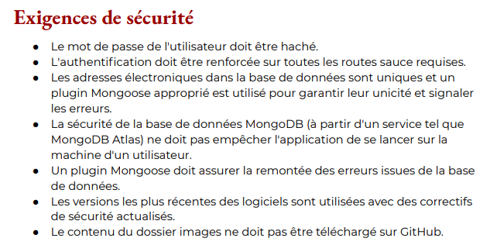
IV - Sécurité

Slide 24

V – Questions / Réponses
Merci pour votre attention

